Slide 1
В рамках реализации национального проекта «Современный детский сад»
Направление «Трудовое воспитание»
Консультация «Художественный труд как средство формирования познавательной активности детей с ОВЗ»
МДОУ «Детский сад № 92»
Заведующий Куликова Татьяна Вячеславовна

Slide 2
«Что такое познавательная активность»
Учитель – дефектолог
Варфоломеева Анна Константиновна

Slide 3
ПОЗНАВАТЕЛЬНАЯ АКТИВНОСТЬ
Стремление к наиболее полному познанию предметов и явлений окружающего мира;
Сложное личностное образование, которое складывается под влиянием самых разнообразных факторов, как субъективных, так и объективных;
Личностное образование, влияющее не только на уровень умственного развития, но и способствующее формированию нравственных качеств;
База для успешного школьного обучения.

Slide 4
Т.М. ЗЕМЛЯНУХИНА, М.И. ЛИСИНА, Ш.А. АМОНАШВИЛИ, М.А. ДАНИЛОВ, Г.И. ЩУКИНА И ДРУГИЕ
«… там, где ограничивается творчество и самостоятельность детей, знания, как правило, усваиваются формально, то есть дети не осознают их, и познавательная активность остается на низком уровне»

Slide 5
ОСОБЕННОСТИ РАЗВИТИЯ ДЕТЕЙ С ОВЗ
недостаточная полнота и точность восприятия, связанная с нарушением внимания, механизмов произвольности;
замедленность восприятия и переработки информации;
низкий уровень аналитического восприятия (ребенок не обдумывает информацию, которую воспринимает, «вижу, но не думаю»);
сниженная активность восприятия (нарушена функция поиска, ребенок не пытается всмотреться, материал воспринимается поверхностно);
несформированность познавательной, поисковой мотивации, незрелость эмоционально-волевой сферы;
низкая мыслительная активность, «бездумный» стиль работы;
стереотипность мышления, его шаблонность.

Slide 6
ХУДОЖЕСТВЕННЫЙ РУЧНОЙ ТРУД – это развитие
произвольности внимания;
концентрации, активности восприятия;
мыслительных операций, таких как анализ, сравнение, обобщение;
зрительно-моторной координации;
мелкой моторики.

Slide 7
КОРРЕКЦИОННЫЕ ЗАДАЧИ
Учить обследовать предметы и их части, величину и расположение частей в предмете;
Формировать представления о цвете, форме, величине, о пространственной ориентировке;
Учить сравнивать предметы, явления;
Выделять в них общее и различное, объединять предметы по сходству;
Развивать речь детей (названия форм, цветов и их оттенков, пространственных обозначений способствуют обогащению словаря);
Расширять знания о качестве и возможностях материалов, мотивировать овладеть особенностями мастерства, приобщать к декоративно-прикладному искусству;
Развивать произвольность психической деятельности в целом;
Воспитывать целеустремленность, настойчивость в достижении цели.

Slide 8
УСЛОВИЯ УСПЕШНОГО ФОРМИРОВАНИЯ ПОЗНАВАТЕЛЬНОЙ АКТИВНОСТИ У ДОШКОЛЬНИКА
Интеграционный подход к содержанию и приемам организации педагогического процесса;
Учёт индивидуальных особенностей и возможностей ребёнка;
Использование методов в реальном процессе обучения в совокупности, в различных комбинациях друг с другом, а не изолированно;
Выбор ведущего метода и к нему необходимых приёмов.

Slide 9
«Я СЛЫШУ И ЗАБЫВАЮ.
Я ВИЖУ И ЗАПОМИНАЮ.
Я ДЕЛАЮ И ПОНИМАЮ»
КОНФУЦИЙ

Slide 10
Пластилинография как средство формирования познавательной активности детей с ОВЗ
Воспитатель Чащина Галина Владимировна

Slide 11
Пластилинография в работе с ребенком с ОВЗ
Пластилин – это
средство развития мышления, воображения, восприятия, речи ;
средство общения;
средство восстановления эмоционального равновесия;
средство развития творческих способностей;
техника, дающая право на ошибку (недочёты легко исправить стекой);
средство коррекции – инструмент развития мелкой моторики.

Slide 12
Пластилинография в работе с ребенком с ОВЗ предполагает
реализацию познавательной активности;
обогащение словаря;
знакомство с художественными произведениями, стихами, потешками, пальчиковыми играми;
формирование элементарных математических представлений о счете, размере, величине развитие сенсорных эталонов;
формирование тактильных и термических чувств пальцев;
развитие мелкой моторики.

Slide 13
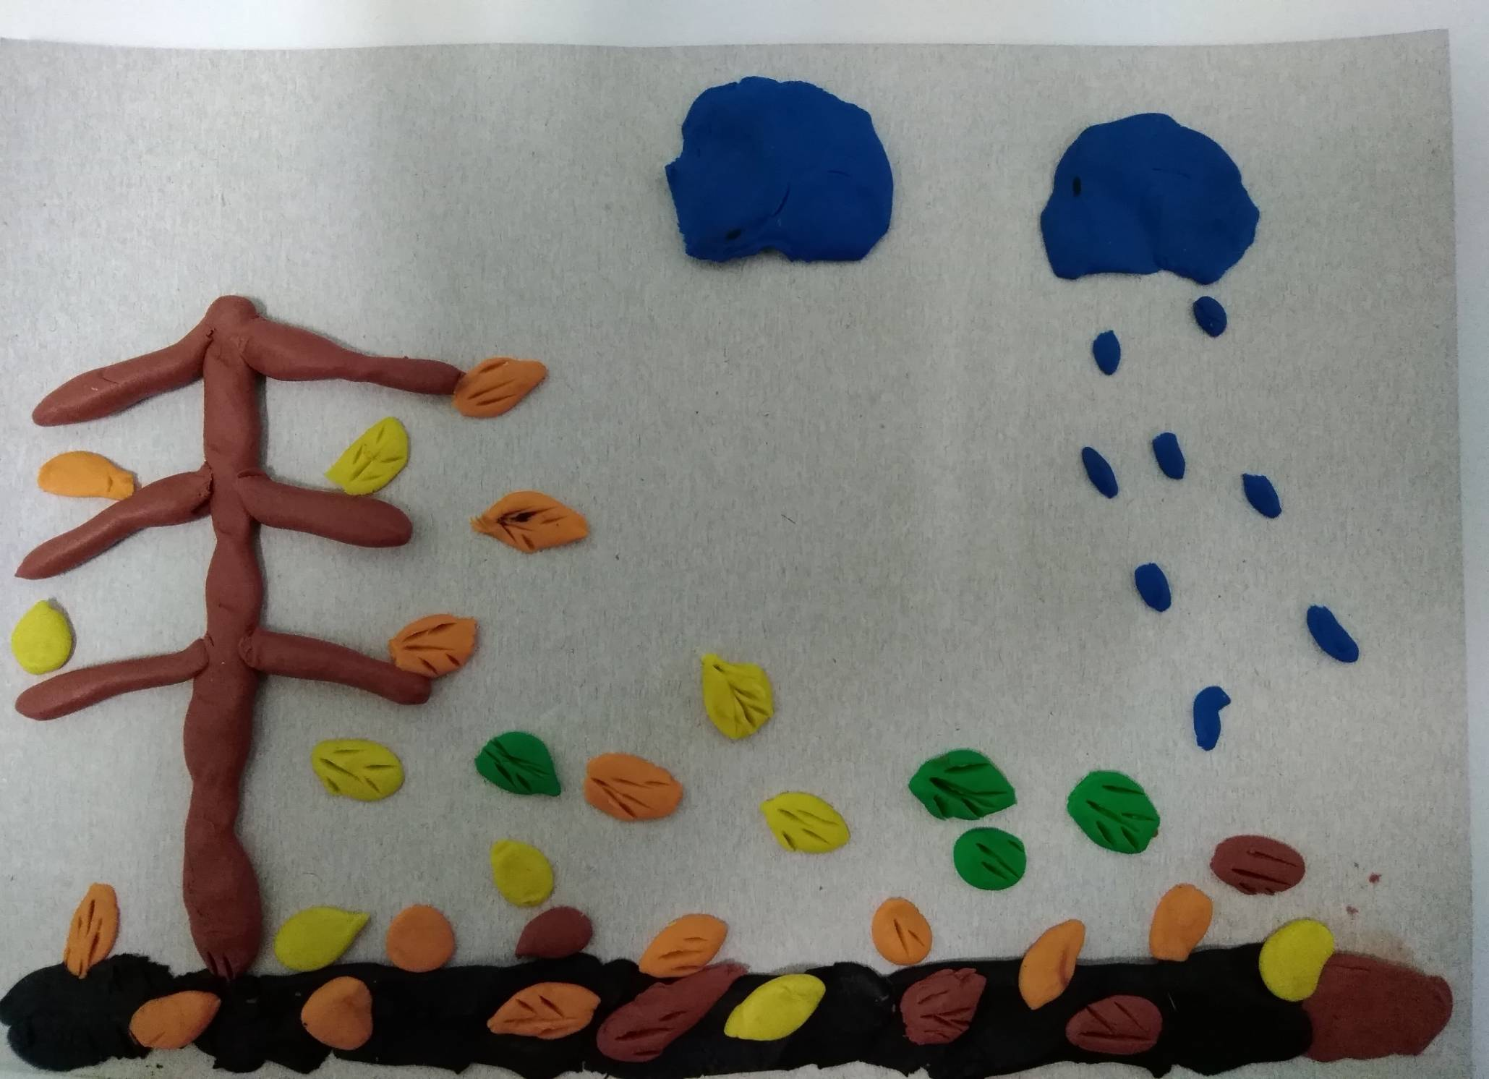

Slide 14
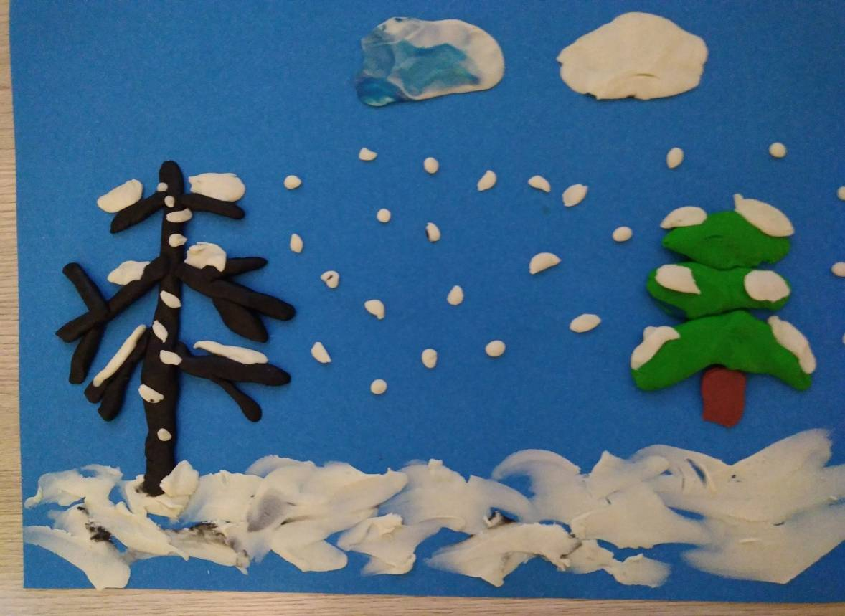
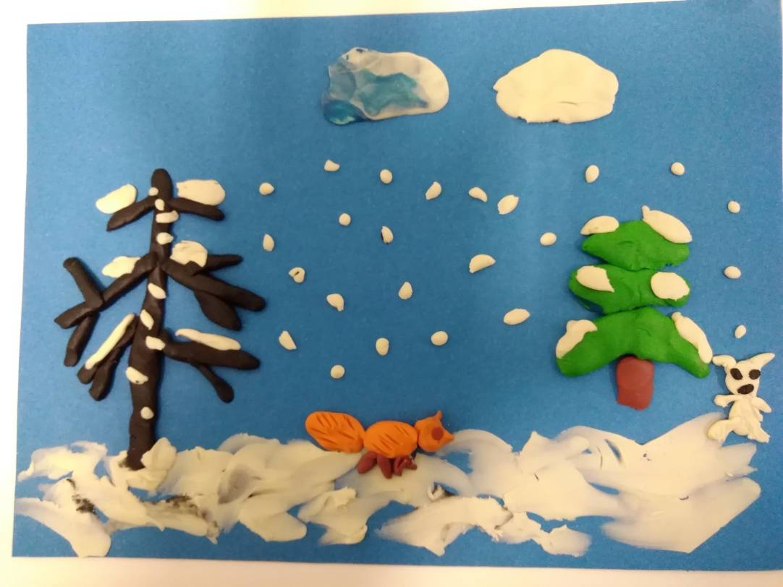

Slide 15
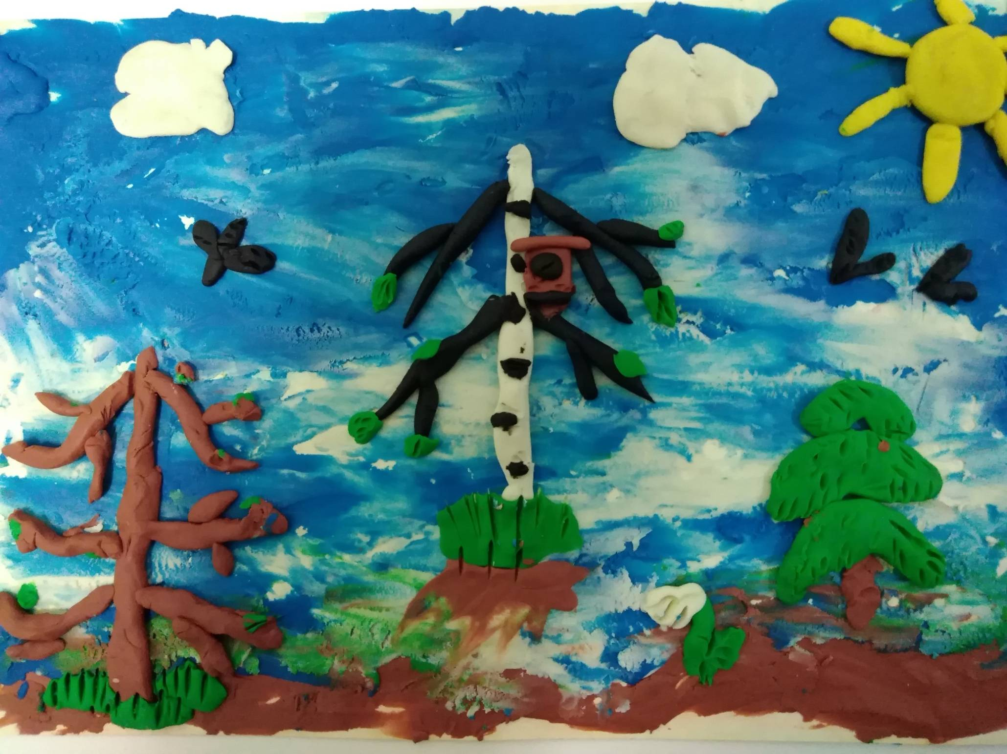

Slide 16



Slide 17
Трудности в работе с пластилином у детей с ОВЗ
Физические дефекты (гипертонус или гипотонус мышц);
Цветовая дезориентация;
Отсутствие замысла, выполнение работы по образцу;
Использование в лепке стереотипов (только «колбаски» или «шарики»);
Не видят значения мелких деталей.

Slide 18
Результативность техники пластилинографии с детьми с ОВЗ
Улучшились показатели мышления, памяти, внимания, восприятия, речевого развития;
Появились положительные навыки коммуникативного общения со взрослыми, развивается умение продуктивно общаться в группах;
У детей развивается устойчивый интерес к продуктивным видам деятельности;
Наблюдается положительная динамика в развитии общей и мелкой моторики, движения пальцев стали более координированными, точными.

Slide 19
«Обучение старших дошкольников приемам складывания бумаги в технике «Оригами», как средство развития познавательной активности детей с ОВЗ»
Воспитатель
Гусева Наталья Евгеньевна

Slide 20
Оригами - японское искусство складывания бумаги
Оно привлекло наше внимание, так как является не только увлекательным способом проведения досуга, но и средством решения многих педагогических задач, в том числе и коррекционных, что особо ценно для воспитателей и воспитанников логопедической группы.

Slide 21
Как же проводить занятия по оригами с детьми
Этот вопрос является одним из главных проблем
недостаточно разработано методическое обеспечение для работы с бумагой;
любая образовательная программа детского сада имеет недостаточный объём возможного использования бумаги как материала для конструирования.

Slide 22
Проблемы детей с ОВЗ
Значительное отставание в развитии психических процессов;
Ограниченность речевого опыта и несовершенство речевых средств;
Трудности в ориентировке в пространстве;
Слабое развитие мелкой моторике пальцев рук.

Slide 23
Оригами – дидактическая игра
развивает фантазию и изобретательность;
логику и пространственное мышление;
воображение и интеллект;
при складывании фигурок одновременно работают обе руки и занятие оригами гармонизирует работу полушарий мозга.

Slide 24
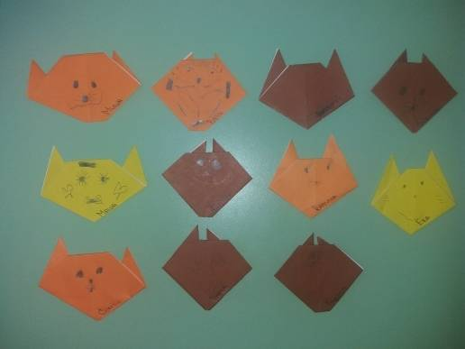
Мы начали работу с детьми по освоению техники оригами с самых простых поделок

Slide 25
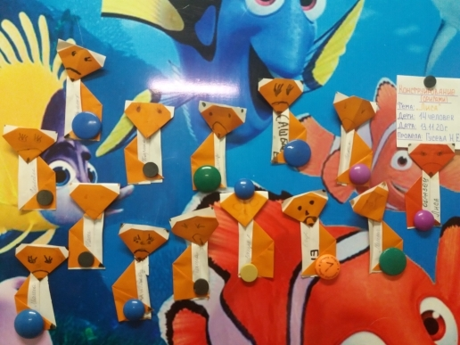
Усложнение изготовления поделок

Slide 26
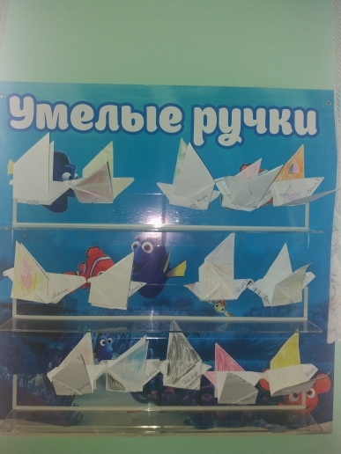
Складывание птиц

Slide 27
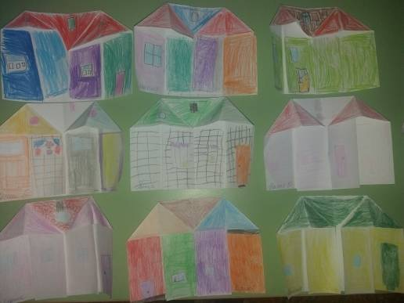
Поделка «Дом»

Slide 28
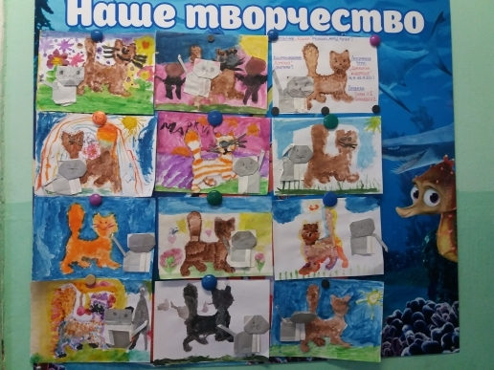
«Кошка с котёнком»

Slide 29
Оригами для ребенка - это фокус, чудо
за считанные минуты ребенок может оживить немой лист бумаги, превратить его в цветы, причудливых птиц, животных;
заряженный положительными эмоциями результат труда способствует развитию позитивной мотивации ребенка на продуктивную деятельность;
систематические занятия с ребёнком оригами – гарантируют его всестороннее развитие и успешную подготовку к обучению.

Slide 30
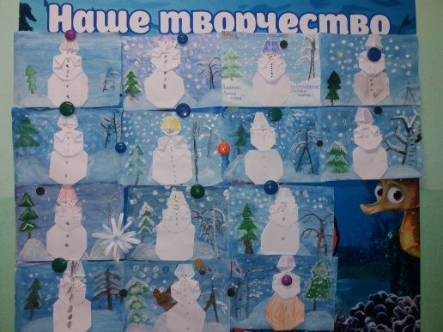
«Зимний пейзаж»

Slide 31
В чем же развивающая функция этого искусства
занятия оригами положительно влияют на развитие мышления;
изготовление фигурки из бумаги развивает воображение;
оригами развивает память;
ребенок тренирует внимание,складывая поделку из бумаги;
в процессе работы по оригами решаются сложные математические задачи;
занятия оригами прекрасно развивают мелкую моторику рук.

Slide 32
Развитие познавательной активности детей с ОВЗ при изготовлении поделок из природного материала
Воспитатель
Абрамова Екатерина Константиновна

Slide 33
Развитие познавательной активности детей при изготовлении поделок из природного материала
В процессе познавательно-практической деятельности дети исследуют окружающую среду;
Природный материал является отличным побудителем развития фантазии и воображения;
Развивается мелкая моторика рук, восприятие, мышление, интеллектуальная и творческая активность;
Занимательность работы способствует развитию внимания – повышается его устойчивость, формируется произвольное внимание;
Поделки из природного материала в большой мере удовлетворяют любознательность: в этом труде всегда есть новизна, творческое искание, возможность добиваться совершенных результатов;
Способствует воспитанию характера: формируется целеустремленность, настойчивость, умение доводить начатое до конца.

Slide 34
Недостатки работы с природным материалом
Недооценка роли подготовительной работы;
Редкое использование различных видов аппликации из природного материала и бесед о них вне занятий;
Данный вид работы не включается в содержание самостоятельной творческой деятельности;
Не создаются поисково-творческие ситуации;
Работа по изготовлению поделок из природного материала часто носит подражательно-репродуктивный характер.

Slide 35
Последовательность выполнения аппликаций из природного материала
Создание декоративный композиций на полоске, квадрате из целых нарезанных листьев;
Изображение предметов из одного или нескольких целых листочков;
Изображение предметов из деталей, часть которых получены приемом разрезания листочка по прямой линии;
Создание сюжетных композиций.

Slide 36
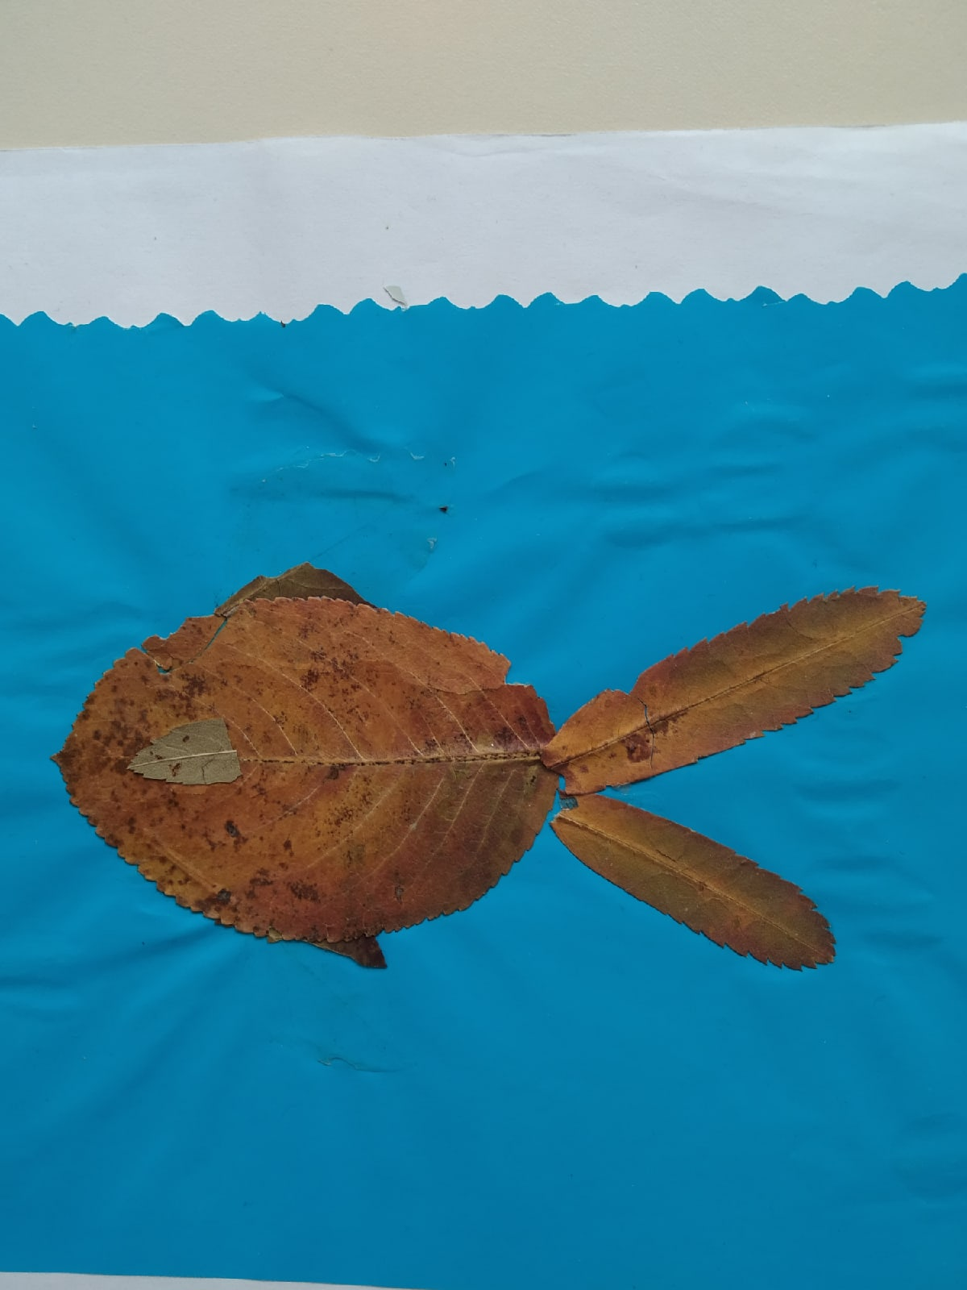
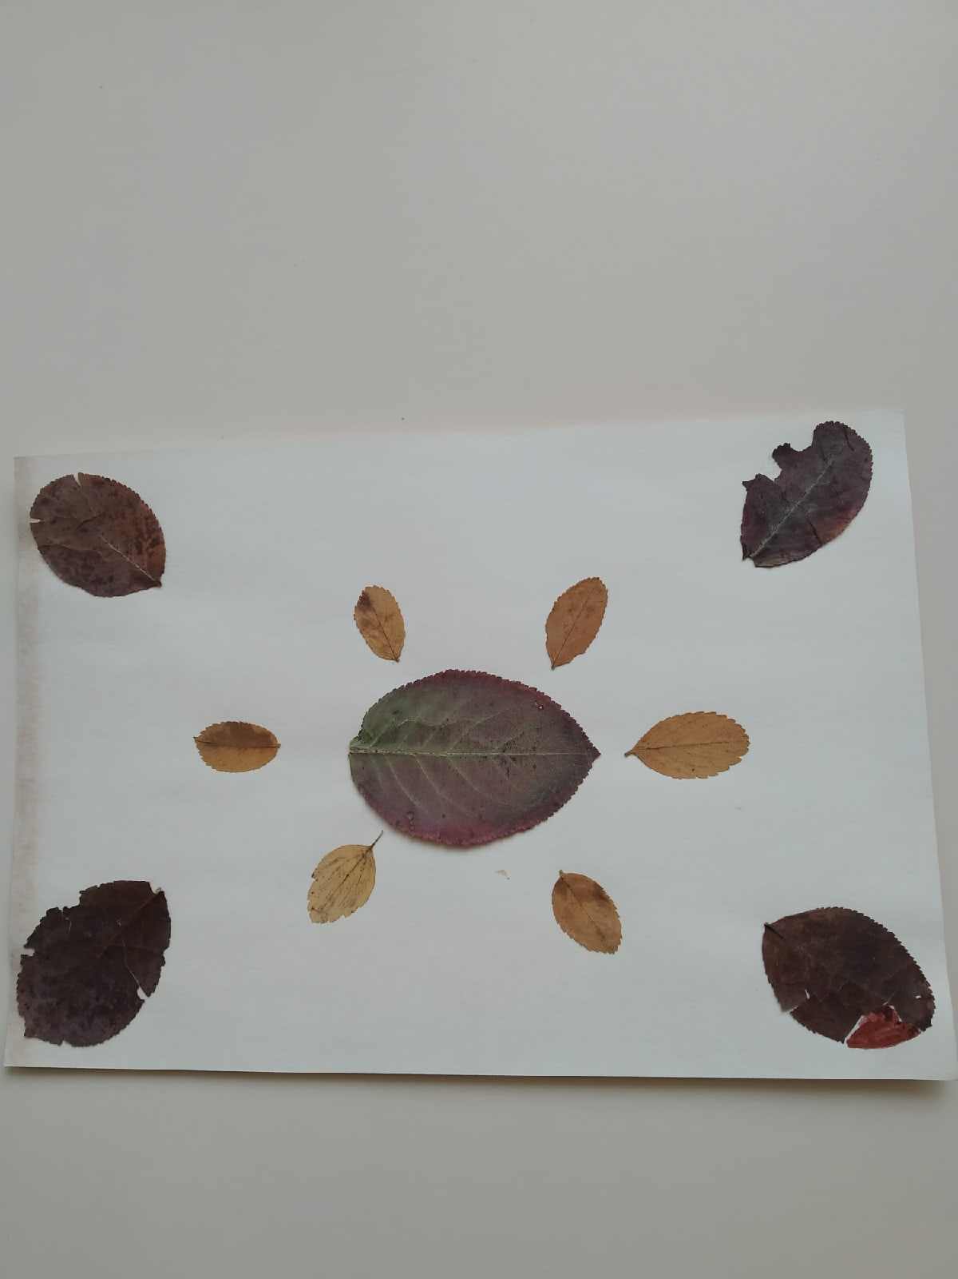
Творческие работы детей на начальном этапе

Slide 37
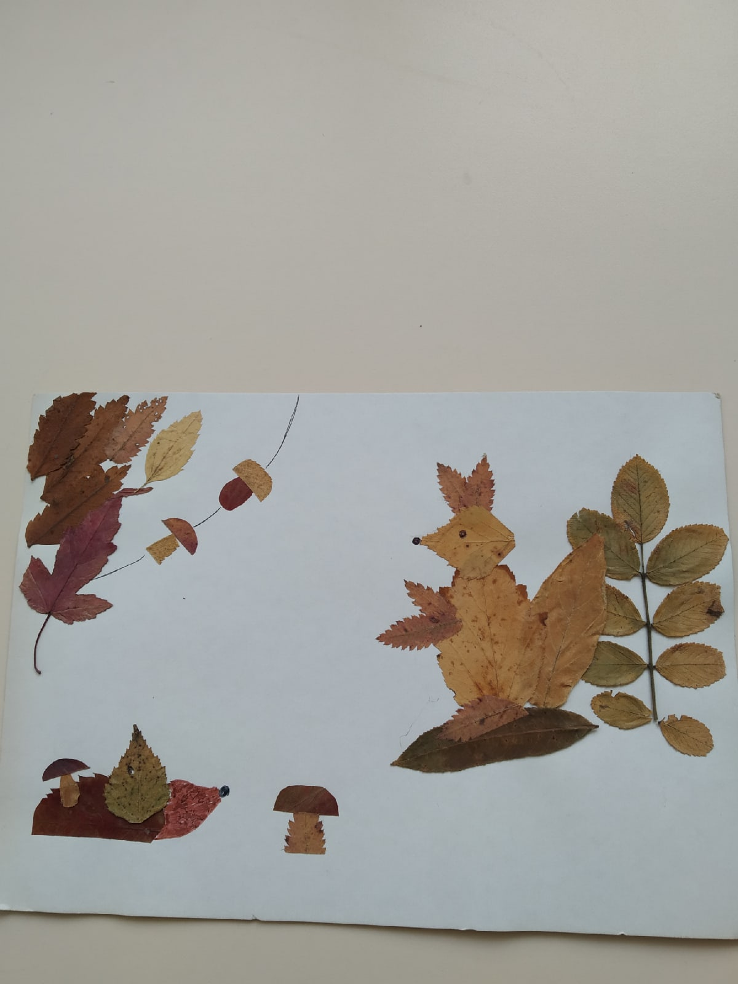
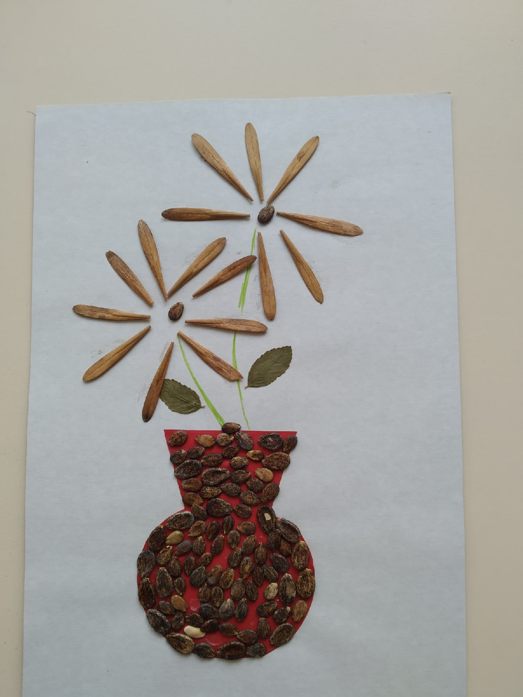
Творческие работы детей на заключительном этапе

Slide 38

Спасибо за внимание!

